Slide 1
乡村信息交流平台
BLUE THESIS PROPOSAL TEMPLATE
汇报人：陈光荣 汇报时间：2023.5

Slide 2
CONTENT
目录
01
研究背景及意义
02
相关技术介绍
03
需求分析
04
系统设计
05
实现效果
06
测试结果

Slide 3
1
研究背景及意义
Life was like a box of chocolates, you never know what you’re go to get.

Slide 4

选题背景
在新世纪的今天，计算机已经发展到一定的规模，带动了国内经济和科学技术的快速发展，科学技术的发展大大提高了生产效率，使人们的物质生活需求得到了很大的满足。现在各种类型的网站系统都很流行，将传统的管理模式转移到线上来实现，可以大大提高管理效率。基于以上情况，乡村信息交流平台逐渐出现在人们的视野中，也将成为未来发展的一个潜在增长点。

Slide 5
国内外研究现状
中国作为世界人口第一的大国，在庞大的人数前并没有像英国以及美国一样设立一个专门用于信息管理的平台，而是在许多已有的软件上增加了与人员管理相关的功能。科技的发达带来了社会的发展，为了最大限度的减少人工的工作，同时保证信息的查询便捷，我国还在支付宝、抖音、微博等热门软件上设置了各种信息查询入口，在上面可以进行个人信息查询等操作；中国在信息管理系统的发展过程中，并没有设立一个专门的管理系统
当前，欧美国家的信息化技术较为先进，两次工业革命的发源地，事实上又主导了计算机技术研究，无论是城市化程度和信息化水平都十分先进，在农业数据库领域、网络多媒体技术、农业自动化控制技术方面都值得我国学习。以法国来说，虽然工业体系完备，工业技术发达，高新技术产业多，但同样拥有大量耕地，他们健全的法律体系，并且大量的投入资金，农业信息化水平极高；美国、德国等国基础设施完善，同时利用完备的工业体系为农业提供了技术支持；印度、加拿大等国近些年也在逐步增加农业信息化投资，同时又通过加强基础设施，服务于第一产业的发展；日本、韩国重视农村地区的通讯水平，大力铺设电信电缆，并且对相关人才进行了培训，定制了一些针对农业信息化的政策。

Slide 6
2
相关技术介绍
Life was like a box of chocolates, you never know what you’re go to get.

Slide 7




技术优点
面向对象，MVC分层，语言简洁清晰
前端在浏览器使用，程序在客户端，便于客户访问使用
JAVA
B/S架构
开源数据库，体积小易安装，全免费，功能强大，运行稳定
强大的框架，极大的方便了开发者编写代码
Mysql
SpringBoot

Slide 8
3
需求分析
Life was like a box of chocolates, you never know what you’re go to get.

Slide 9
角色分析
1 管理员
2 用户
登录，管理用户信息，发布招聘信息，发布房屋租赁信息，查看论坛信息，新闻资讯
注册登录，首页查看列表，发布二手商品，应聘求职，房屋租赁，发布论坛，新闻资讯，个人中心查看
3.用户
用户登录后可以进行查看论坛、查看医疗专家、查看健康档案、咨询等

Slide 10
调查分析需求
技术可行性
经济可行性
该系统使用Java技术开发，MySQL数据库同SpringBoot框架联合开发并实现。对于以上描述的技术，在当代都是较为成熟的技术和平台，虽然它们都有自已的体系，但在程序员的眼里，它们的配合度是很高的，网上的相关网站中每个创建项目的帖子，它们都会出现，数据库负责管理数据，开发工具负责管理项目，技术负责代码的框架，既相互独立，又相互依赖。
该系统并没有独特、十分创新的地方，所需要的硬件设备可以从学校已经在使用或者目前闲置的存量里面选取；系统的后期维护和升级也比较容易，学校从事这个专业的老师或者学生就可完成，而学校所派发的日常经费就可满足需求；在系统开发完成之后还可将系统进行出租或者售卖，也可产生一定的经济效益；并且该系统所使用的MySQL数据库是免费的。
操作可行性
该系统在的开发，从设计的功能以及使用者的角度出发进行设计，可以更有针对性的对乡村信息交流进行有效的监管，也符合乡村信息交流管理工作的需要，并且操作简单，覆盖范围广，这就提高了使用者主动适应并使用该系统的几率。

Slide 11
4
系统设计
Life was like a box of chocolates, you never know what you’re go to get.
Notes:
PPT模板： www.1ppt.com/moban/ 行业PPT模板：www.1ppt.com/hangye/
节日PPT模板：www.1ppt.com/jieri/ PPT素材： www.1ppt.com/sucai/
PPT背景图片：www.1ppt.com/beijing/ PPT图表： www.1ppt.com/tubiao/
优秀PPT下载：www.1ppt.com/xiazai/ PPT教程： www.1ppt.com/powerpoint/
Word教程： www.1ppt.com/word/ Excel教程： www.1ppt.com/excel/
个人简历： www.1ppt.com/jianli/ PPT课件： www.1ppt.com/kejian/
手抄报： www.1ppt.com/shouchaobao/ 试题下载： www.1ppt.com/shiti/
教案下载： www.1ppt.com/jiaoan/ 字体下载： www.1ppt.com/ziti/

Slide 12
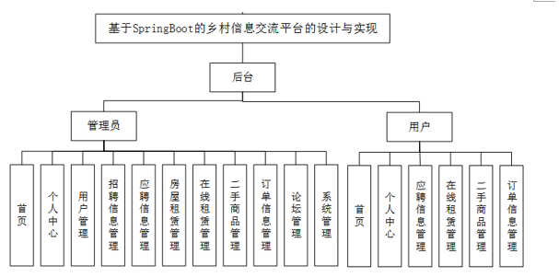
项目结构

Slide 13
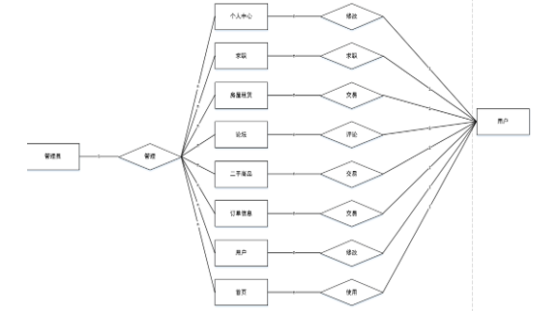
数据库总体设计
该系统内总共有两类对象，分别是管理员和用户，数据库设计将根据这些用户的属性来实现，同时，建立表的结构以及表与表之间的关系

Slide 14
5
实现效果
Life was like a box of chocolates, you never know what you’re go to get.

Slide 15
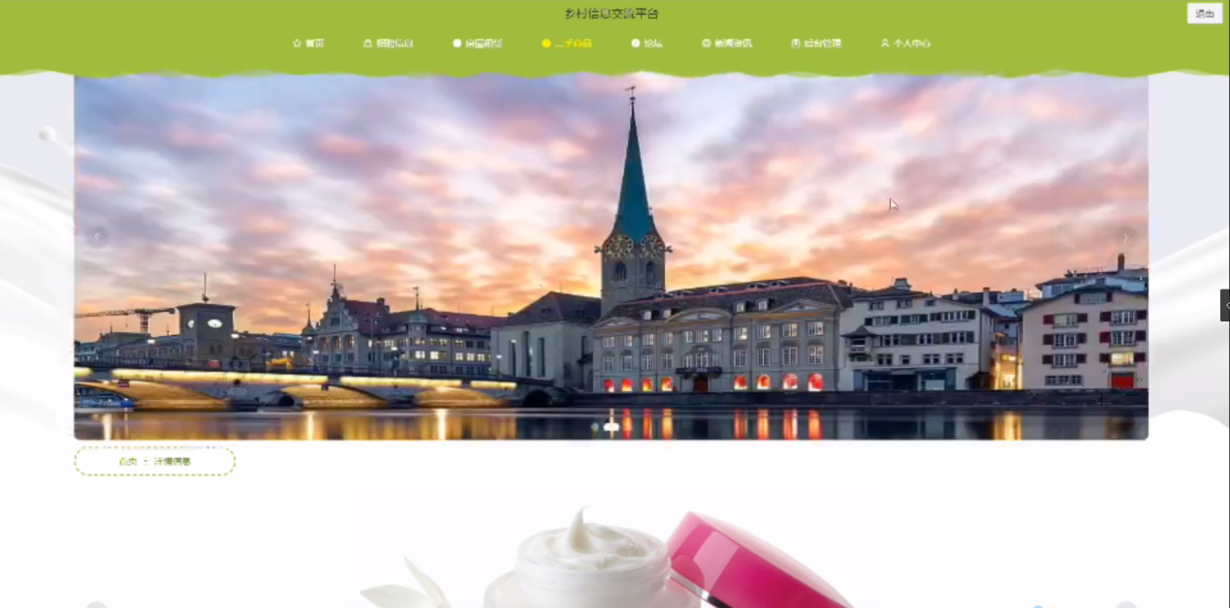
成果展示
当人们打开系统的网址后，首先看到的就是首页界面。在这里，人们能够看到乡村信息交流平台的设计与实现的导航条，通过导航条导航进入各功能展示页面进行操作。

Slide 16
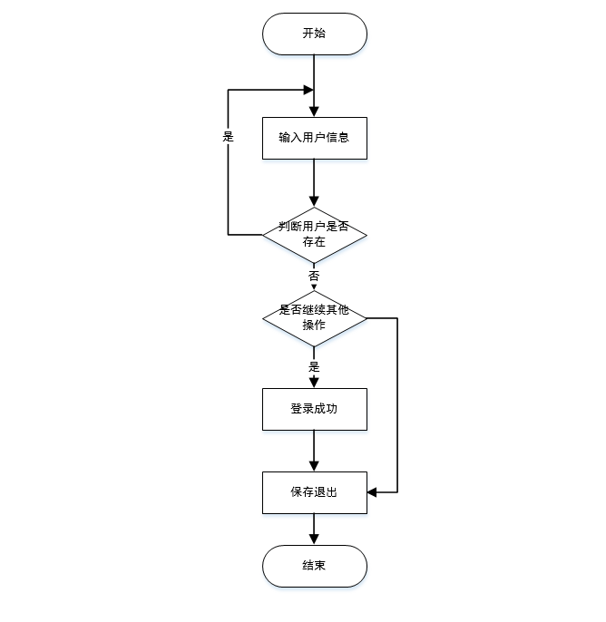
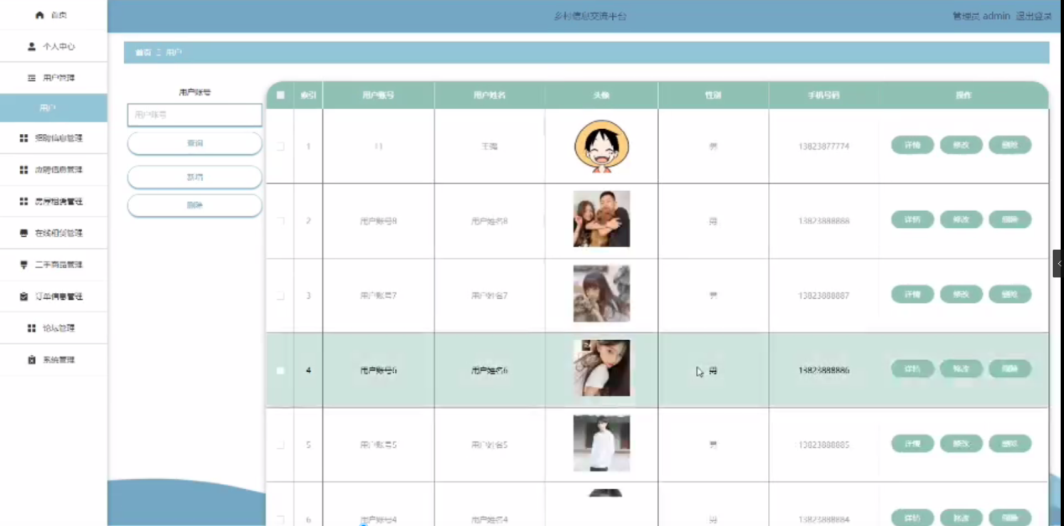
成果展示
管理员点击用户管理。在用户页面输入用户账号进行查询、新增或删除用户列表，并根据需要对用户详情信息进行详情、修改或删除操作；

Slide 17
6
测试结果
Life was like a box of chocolates, you never know what you’re go to get.

Slide 18
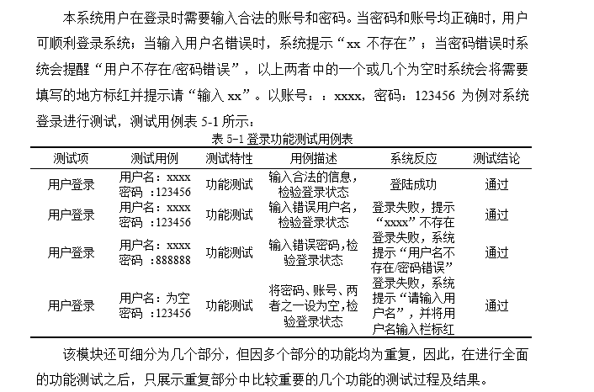
测试展示-登录功能

Slide 19
感谢观看
BLUE THESIS PROPOSAL TEMPLATE

